Slide 1
памятник основоположникам Казахского ханства Керею и Жанибеку В АСТАНЕ
Монументы и памятники – это образное послание будущим поколениям казахстанцев. Они призваны укреплять нашу историческую память, формировать чувство патриотизма, любви к Родине. В этом заключается роль столицы любого государства.

Slide 2
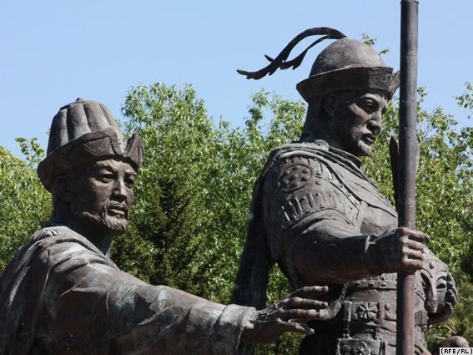
ОТКРЫТИЕ ПАМЯТНИКА «КЕРЕЙ И ЖАНИБЕК» В АСТАНЕ 1 июня 2010 года
«Сегодня мы открываем памятник двум великим личностям, стоявшим у истоков образования казахской государственности. Во второй половине XV века наши предки сплотились под знаменами Керея и Жанибека для того, чтобы впервые в истории создать собственное государство – Казахское ханство».
Нурсултан Назарбаев
Памятник находится перед зданием Музея Первого Президента Казахстана Нурсултана Назарбаева

Slide 3
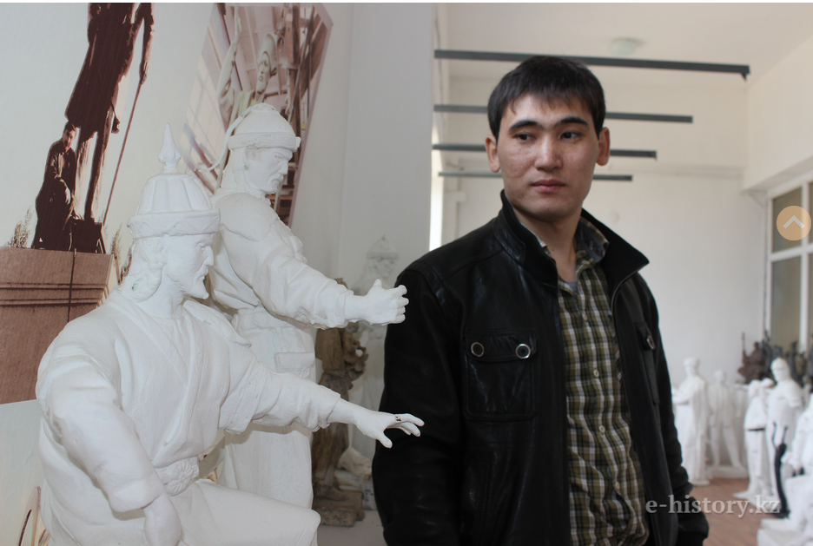
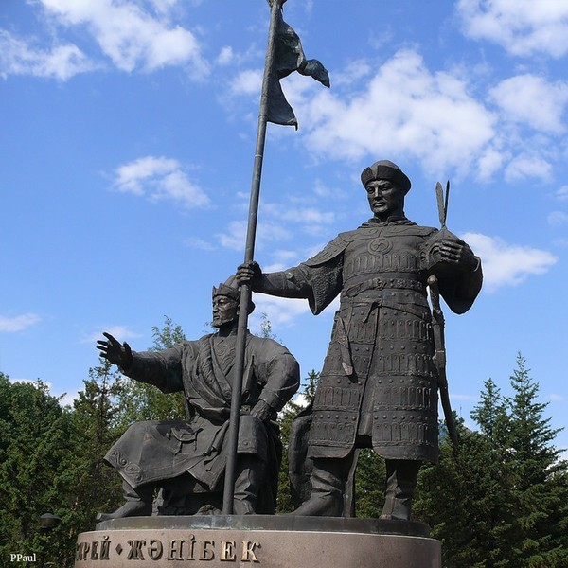
РИНАТ АБЕНОВ - АВТОР ПАМЯТНИКА: «ВСЕ НАЧИНАЕТСЯ С ИДЕИ»
По мнению конкурсной комиссии, автор наиболее характерно передал общий образ ханов, точно воссоздал особенности деталей исторического костюма, вооружения XV века.

Slide 4
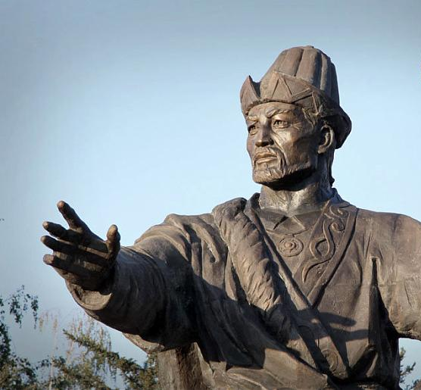
КОМПОЗИЦИЯ
Наивысшая точка монумента –
навершие знамени – находится на высоте 12 м,
фигура стоящего Жанибека – 5,25 м, Керея – 4 м.
Все части и детали композиции монолитны,
выполнены в единой форме из чистой бронзы,
общий вес 16,2 тонны.
ЖАНИБЕК
КЕРЕЙ

